Slide 1











CHỦ ĐIỂM : MÁI TRƯỜNG MẾN YÊU
CHỦ ĐIỂM : MÁI TRƯỜNG MẾN YÊU

Slide 2




Slide 3


Nghe – viết
Kho sách của ông bà
Ông tôi có rất nhiều sách. Bà thì không có những giá sách đầy ắp như ông, nhưng bà có cả một kho sách trong trí nhớ. Tôi rất thích về nhà ông bà. Ban ngày, tôi mải miết đọc sách với ông. Buổi tối, tôi say sưa nghe kho sách của bà. Kho sách nào cũng thật kì diệu.
(Hoàng Hà)

Slide 4
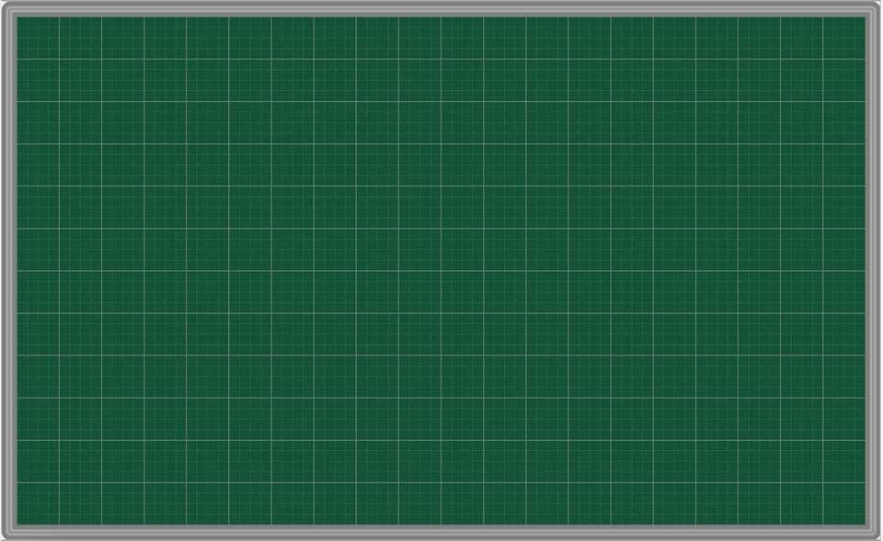
Kho sách của ông bà
Ông Ǉċ có ǟất ηΗϛu sáε. Bà κì δŪg có ηững giá sáε đầy ắp ηư ông,
ηưng bà có cả jŎ δo sáε ǇrΪg Ǉrí ηớ. Tċ ǟất κíε ωϙ ηà Ūg bà. Tôi ςất thích
ωϙ ηà Ūg bà. Ban wgày, Ǉċ jải jΗĞt đǌ sáε vƞ Ūg. BuĔ ǇĒ, Ǉċ say ǧΰa wΉ; δo
sáε của bà. Kho sáε wào cũng κật kì dΗİu.
(Hoàng Hà)

Slide 5



THẢO LUẬN NHÓM
Nêu nội dung của đoạn văn.

Slide 6




Đoạn văn viết về cảm nhận của bạn nhỏ khi được đọc sách cùng ông bà và nghe truyện của bà. Bạn nhỏ cảm thấy cả một thế giới kì diệu được mở ra nhờ những kho sách đó.

Slide 7
Luyện từ khó

Slide 8

Luyện từ khó
giá sách
đầy ắp
trí nhớ
kho sách

Slide 9









Lưu ý khi trình bày
Ông Ǉċ có ǟất ηΗϛu sáε
Lùi vào 1 ô ly
Cuối mỗi câu có dấu chấm

Slide 10


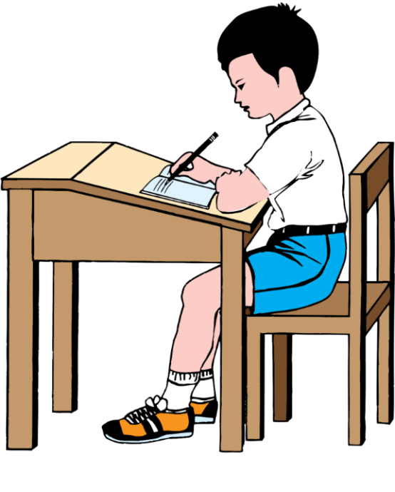
Lưu ý tư thế
viết bài
Thẳng lưng, chân đặt đúng vị trí
Khoảng cách từ mắt đến vở 25 – 30cm
1 tay cầm viết, 1 tay giữ trang vở

Slide 11



01
Sai không quá 5 lỗi
Chữ viết rõ ràng, sạch đẹp
02
Trình bày đúng hình thức
03

Slide 12

Em hãy tự đánh giá phần trình bày của mình và của bạn

Slide 13
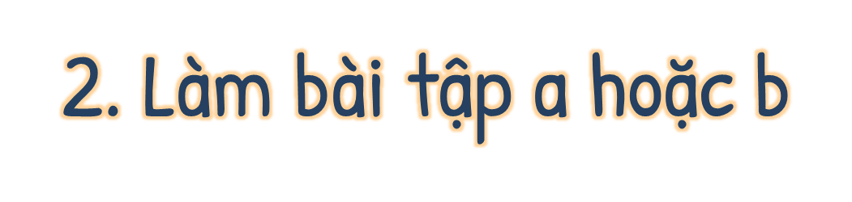

Slide 14

a. Tìm các tiếng ghép được với mỗi tiếng dưới đây để tạo từ. Đặt câu với 2 từ đã ghép được.
M. Sôi nổi
Các bạn giơ tay phát biểu rất sôi nổi
xử
xử
siêu
xiêu
xôi
xinh
sôi
sinh

Slide 15




THẢO LUẬN NHÓM
Tìm các tiếng ghép được với mỗi tiếng để tạo từ
Đặt câu với 2 từ đã ghép được.

Slide 16
Liêu xiêu – Ông lão say rượu đi liêu xiêu.
Siêu nhân – Tớ rất thích xem phim siêu nhân!
Sôi nổi – Cô giáo luôn muốn chúng tớ học tập sôi nổi.
Xôi gấc – Mỗi ngày, tớ đều ăn sáng với xôi gấc.
Sinh sôi – Mùa xuân, hoa lá sinh sôi nảy nở tốt tươi.
Xinh xắn – Em bé kia trông thật xinh xắn.

Slide 17
Lịch sử - Tớ rất thích học môn lịch sử
Xử lý: Vụ án đã được các chú công an xử lý nhanh gọn.

Slide 18


b. Tìm tiếng chứa uôn hoặc uông thay cho bông hoa. Viết vào vở cá từ ngữ có tiếng đó trong đoạn văn.
Cơn dông nổi lên. Trời sập tối, gió giật mạnh, cuốn phăng những đám lá rụng và thổi tung chúng lên không trung. Bụi bay cuồn cuộn. Mẹ bỏ đám rau muống đang hái dở, cuống quýt chạy đi lùa gà vịt vào chuồng.

Slide 19


Slide 20
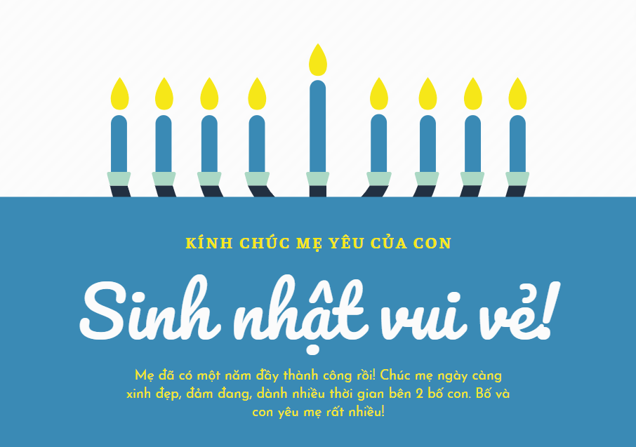
Làm một tấm thiệp nhỏ, trang trí thật đẹp. Viết những lời thể hiện tình cảm yêu thương hoặc lòng biết ơn của em dành tặng cho một người thân.

Slide 21
Xin chào và hẹn gặp lại

